Slide 1


Do you have your:
Pens?
Textbook/ workbook?
Devices?
Water?
Put everything else in your locker now.
When you are done, sit down and show me you are ready to learn!

Slide 2

Les jeux paralympiques
Unité 4 – Leçon 3

Slide 3

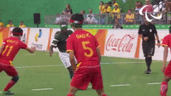
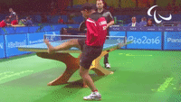
I. Starter
Qui est-ce ? Quels sports font-ils ? Que remarquez-vous ?
I. Starter
II. Compréhension globale
III. Compréhension détaillée
IV. Vocabulaire
V. Grammaire
VI. Phonétique
VII. Production
VIII. Activités en ligne
Les Jeux paralympiques, qu’est-ce que c’est ?
Les Jeux paralympiques sont des Jeux olympiques pour les personnes handicapées (à qui il manque une jambe, un bras ou en chaise roulante).
Handisport, qu’est-ce que c’est ?
L'handisport est un ensemble de sports pratiqués par des personnes handicapées.

Slide 4
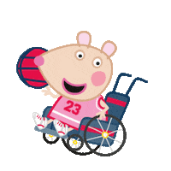
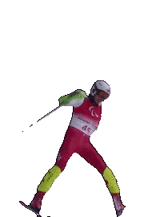

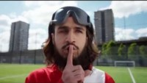

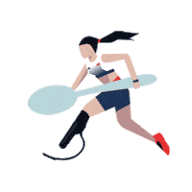
Jeux paralympiques Rio 2016 –
We’re the superhumans

Slide 5

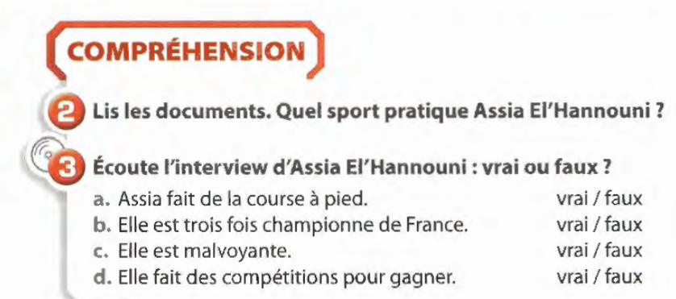

II. Compréhension globale
I. Starter
II. Compréhension globale
III. Compréhension détaillée
IV. Vocabulaire
V. Grammaire
VI. Phonétique
VII. Production
VIII. Activités en ligne

Slide 6
Résumé de la situation de communication
I. Starter
II. Compréhension globale
III. Compréhension détaillée
IV. Vocabulaire
V. Grammaire
VI. Phonétique
VII. Production
VIII. Activités en ligne
Il y a une page internet qui présente la championne française d’athlétisme handisport Assia El’Hannouni.
Ensuite, un journaliste interviewe l’athlète, il pose des questions.

Slide 7


À la fin de la leçon…
I. Starter
II. Compréhension globale
III. Compréhension détaillée
IV. Vocabulaire
V. Grammaire
VI. Phonétique
VII. Production
VIII. Activités en ligne
Interviewer un sportif
Communication
- Poser des questions
Grammaire
- Qu’est-ce que /
Est-ce que
Phonétique
Culture
- Les JO paralympiques
Vocabulaire
- Nombres 20 à 69

Slide 8
I. Starter
II. Compréhension globale
III. Compréhension détaillée
IV. Vocabulaire
V. Grammaire
VI. Phonétique
VII. Production
VIII. Activités en ligne
Etapes de la leçon
I. Starter
Les JO paralympiques
II. Compréhension globale
Situation de communication
III. Compréhension détaillée
IV. Vocabulaire
Poser des questions
Recherche des phrases clés
V. Grammaire
Les nombres de 20 à 69
VI. Phonétique
VII. Production
Interviewer un sportif
Poser des questions

Slide 9
III. Compréhension détaillée
I. Starter
II. Compréhension globale
III. Compréhension détaillée
IV. Vocabulaire
V. Grammaire
VI. Phonétique
VII. Production
VIII. Activités en ligne
Questions | Réponses
Qu’est-ce que vous faites comme sport ? | Je fais de l’athlétisme.
Vous êtes championne du monde ? | Oui, je suis 3 fois championne du monde.
Vous êtes malvoyante, est-ce que c’est un problème ? | Non, ce n’est pas un problème.
Est-ce que vous aimez les compétitions ? | Oui, j’adore ça.
Pourquoi (est-ce que vous aimez les compétitions) ? | Parce que j’aime gagner.

Slide 10
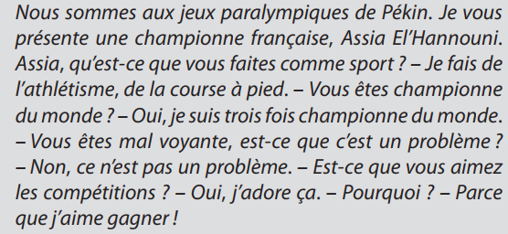
Script
I. Starter
II. Compréhension globale
III. Compréhension détaillée
IV. Vocabulaire
V. Grammaire
VI. Phonétique
VII. Production
VIII. Activités en ligne

Slide 11
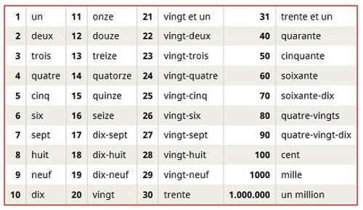


IV. Vocabulaire : les nombres de 0 à 69
I. Starter
II. Compréhension globale
III. Compréhension détaillée
IV. Vocabulaire
V. Grammaire
VI. Phonétique
VII. Production
VIII. Activités en ligne
Nombres de 1 à 10 000

Slide 12

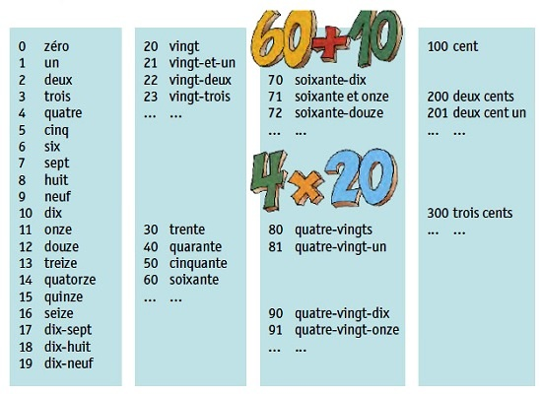
I. Starter
II. Compréhension globale
III. Compréhension détaillée
IV. Vocabulaire
V. Grammaire
VI. Phonétique
VII. Production
VIII. Activités en ligne
21, 31, 41, 51, 61 = ... et un
From 71, numbers are irregular !
70 is 60 + 10
71 is 60 + 11
80 is 4 x 20
100 = un cent

Slide 13



Practice your pronunciation !
Click here : https://ttsfree.com/speech-to-text
Set the spoken language in French
Click on the mic
Practice ☺
Listen again if you need

Slide 14
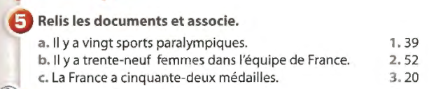
Exercice LE5 p.55
I. Starter
II. Compréhension globale
III. Compréhension détaillée
IV. Vocabulaire
V. Grammaire
VI. Phonétique
VII. Production
VIII. Activités en ligne

Slide 15
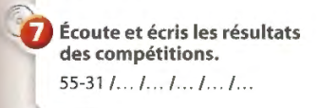
Exercice LE7 p.55
I. Starter
II. Compréhension globale
III. Compréhension détaillée
IV. Vocabulaire
V. Grammaire
VI. Phonétique
VII. Production
VIII. Activités en ligne

Slide 16
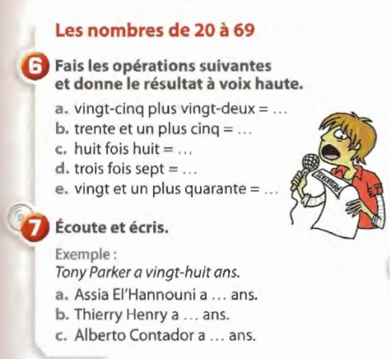
Exercices
LE6 & LE7 p.59
I. Starter
II. Compréhension globale
III. Compréhension détaillée
IV. Vocabulaire
V. Grammaire
VI. Phonétique
VII. Production
VIII. Activités en ligne

Slide 17
Exercices LE6 & LE7 p.59
I. Starter
II. Compréhension globale
III. Compréhension détaillée
IV. Vocabulaire
V. Grammaire
VI. Phonétique
VII. Production
VIII. Activités en ligne
vingt-cinq plus vingt-deux = quarante-sept
trente et un plus cinq = trente-six
huit fois huit = soixante-quatre
trois fois sept = vingt-et un
e. vingt et un plus quarante= cinquante et un
29 ans
33 ans
28 ans

Slide 18
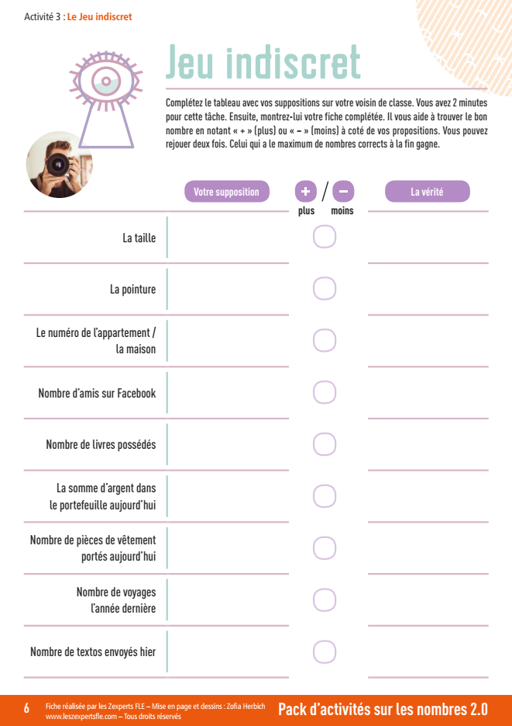
I. Starter
II. Compréhension globale
III. Compréhension détaillée
IV. Vocabulaire
V. Grammaire
VI. Phonétique
VII. Production
VIII. Activités en ligne

Slide 19
Kahoot time !
I. Starter
II. Compréhension globale
III. Compréhension détaillée
IV. Vocabulaire
V. Grammaire
VI. Phonétique
VII. Production
VIII. Activités en ligne
https://play.kahoot.it/v2/?quizId=7e24a5a4-5d19-4867-a6bb-5f47131bcd1e
https://play.kahoot.it/v2/lobby?quizId=4d8d409d-7403-4e6d-8c8c-64d490278037

Slide 20
V. Grammaire : Poser des questions
I. Starter
II. Compréhension globale
III. Compréhension détaillée
IV. Vocabulaire
V. Grammaire
VI. Phonétique
VII. Production
VIII. Activités en ligne
Questions |  |  | Réponses
Qu’ | est-ce que | vous faites comme sport ? | Je fais de l’athlétisme.
 | Est-ce que | vous aimez les compétitions ? | Oui, j’adore ça.
 | Est-ce que | c’est un problème ? | Non, ce n’est pas un problème.
 | (Est-ce que) | vous êtes championne du monde ? | Oui, je suis 3 fois championne du monde.
Pourquoi | (est-ce que) | (vous aimez les compétitions) ? | Parce que j’aime gagner.

Slide 21
V. Grammaire : Poser des questions
I. Starter
II. Compréhension globale
III. Compréhension détaillée
IV. Vocabulaire
V. Grammaire
VI. Phonétique
VII. Production
VIII. Activités en ligne
Questions |  |  | Réponses
Qu’ | est-ce que | vous faites comme sport ? | Je fais de l’athlétisme.
 | Est-ce que | vous aimez les compétitions ? | Oui, j’adore ça.
 | Est-ce que | c’est un problème ? | Non, ce n’est pas un problème.
 | (Est-ce que) | vous êtes championne du monde ? | Oui, je suis 3 fois championne du monde.
Pourquoi | (est-ce que) | (vous aimez les compétitions) ? | Parce que j’aime gagner.

Slide 22
I. Starter
II. Compréhension globale
III. Compréhension détaillée
IV. Vocabulaire
V. Grammaire
VI. Phonétique
VII. Production
VIII. Activités en ligne
Questions |  |  | Réponses
Qu’ | est-ce que | vous faites comme sport ? | Je fais de l’athlétisme.
(no question word) | Est-ce que | vous aimez les compétitions ? | Oui, j’adore ça.
(no question word) | Est-ce que | c’est un problème ? | Non, ce n’est pas un problème.
(no question word) | (Est-ce que) | vous êtes championne du monde ? | Oui, je suis 3 fois championne du monde.
Pourquoi | (est-ce que) | (vous aimez les compétitions) ? | Parce que j’aime gagner.
Pour poser des questions
Question Word | Est-ce que | Sujet + Verbe + complément | Open answers : a,b,c,d,e,f,…
(no question word) | Est-ce que | Sujet + Verbe + complément | Closed answers: Oui/non

Slide 23
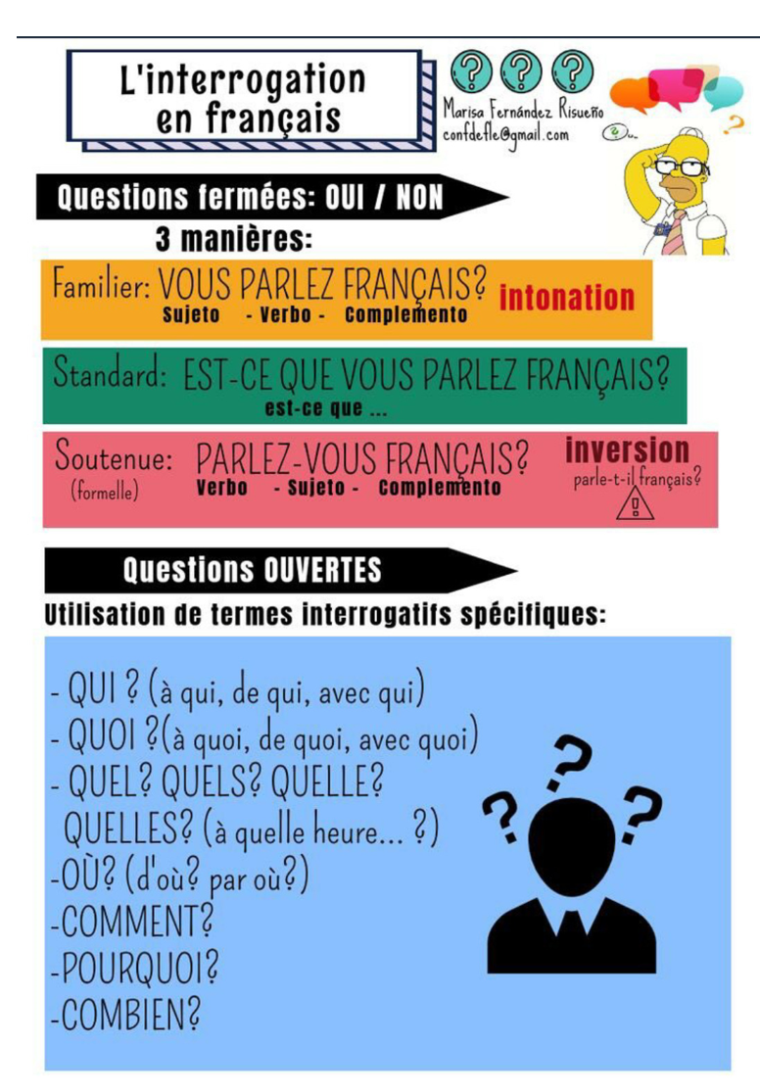

Slide 24
Practice your pronunciation !
Click here : https://ttsfree.com/speech-to-text
Set the spoken language in French
Click on the mic
Practice ☺

Slide 25
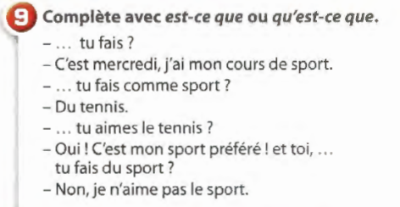
Exercice LE 9 p.59
I. Starter
II. Compréhension globale
III. Compréhension détaillée
IV. Vocabulaire
V. Grammaire
VI. Phonétique
VII. Production
VIII. Activités en ligne
Qu’est-ce que tu fais ?
C’est mercredi, j’ai mon cours de sport.
Qu’est-ce que tu fais comme sport ?
Du tennis.
Est-ce que tu aimes le tennis ?
Oui ! C’est mon sport préféré ! et toi est-ce que tu fais du sport ?
Non, je n’aime pas le sport.

Slide 26


VII. Production
I. Starter
II. Compréhension globale
III. Compréhension détaillée
IV. Vocabulaire
V. Grammaire
VI. Phonétique
VII. Production
VIII. Activités en ligne
15mn
Vous êtes journaliste. Par deux, choisissez un sportif et imaginez les questions que vous pouvez lui poser. Jouez l’interview devant la classe. Vous pouvez vous aider d’Internet pour obtenir des informations.
Example:
Qu’est-ce que vous faites comme sport ?
Vous êtes championne du monde ?
Est-ce que vous aimez les compétitions ?
Pourquoi est-ce que vous aimez les compétitions ?
STEPS:
Check question structures
Pick your role : journalist / sport(wo)man
Make up 5 questions and answers
Memorize your lines
Critères de réussite:
5 questions
3 questions
1 question
Prolongement:
Rephrase this interview for one of your sporty friend (with correct structures)
NEED HELP?
Check the vocabulary in textbook/lesson
Ask at least two classmates before Mr Mak
Objectif d’apprentissage : Je peux interviewer un sportif
Notes:
More able students do 4 to 8 + extension task
Peer assessment

Slide 27


VII. Activités en ligne
I. Starter
II. Compréhension globale
III. Compréhension détaillée
IV. Vocabulaire
V. Grammaire
VI. Phonétique
VII. Production
VIII. Activités en ligne
Nombres 0 à 69
https://wordwall.net/play/21240/199/323
Est-ce que / qu’est-ce que https://wordwall.net/play/21241/227/722

Slide 28
How well have you performed with the Learning Objectives?
Write next to each objective, whether you are
Beginning? Developing? Mastering ?
Ask questions. Beginning? Developing? Mastering ?
Use numbers from 20 to 69. Beginning? Developing? Mastering ?

Slide 29
Learning review
Choose at least one outcome from the options and write it down in your notebook.
Today, I have learned that …
The three things I learned today are ...
I can now …
The most important thing I have learned today is …
My question based on today’s lesson is ...
I have done well in ... because …
Based on what we studied today, I want to know …
I can improve my work by …
Today’s learning connects to what I already know ...

Slide 30

Plenary and self reflection
Click here

Slide 31



Slide 32
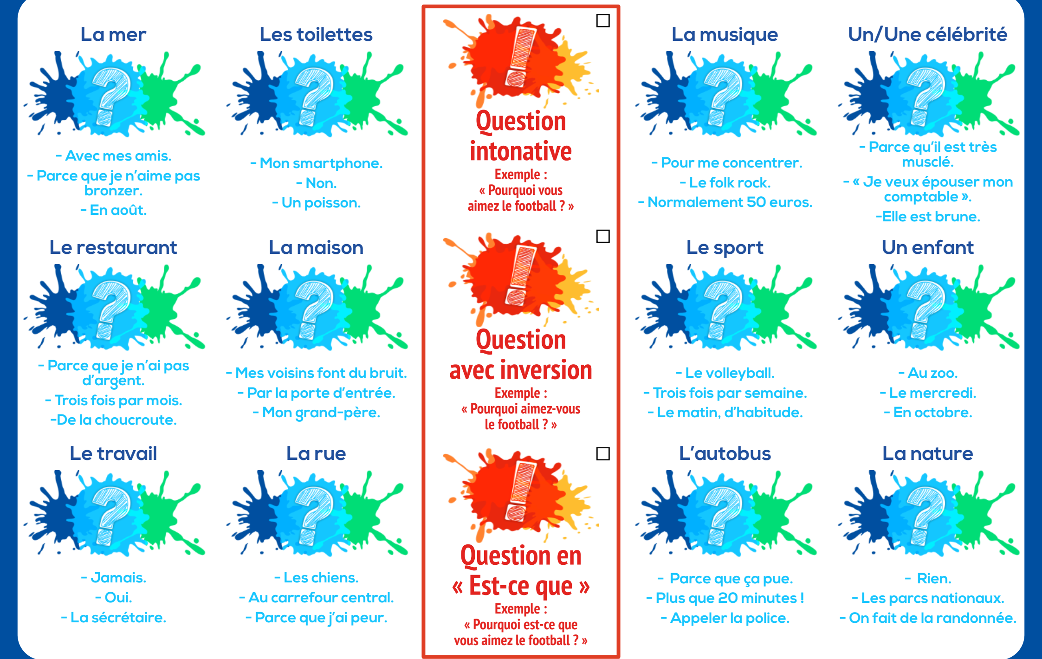

Slide 33
